Slide 1
Выездные и камеральные проверки: не так страшен дьявол, если знать мелочи

Slide 2
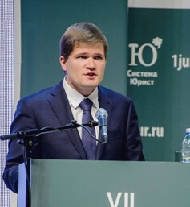
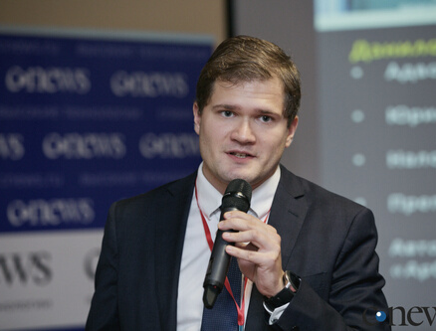
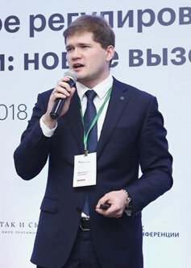
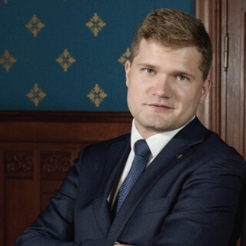
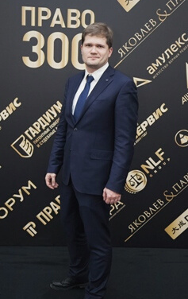
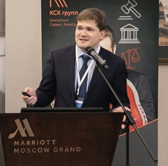
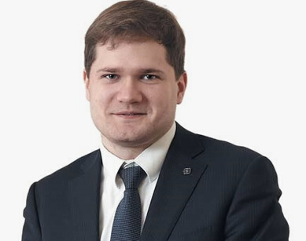
Спикер – Кирилл Сергеевич Данилов
Выпускник Финуниверситета 2012 года;
Адвокат;
Преподаватель Финуниверситета (с 2019 года);
Налоговый консультант II категории (2016-2018);
Заместитель председателя Московской коллегии адвокатов «Альфа»;
Соавтор учебника «Правовое регулирование несостоятельности (банкротства)».

Slide 3
Какими бывают проверки?
«Полицейские»
Обследование;
Выемка или обыск.
Ведомственные
Плановые;
Внеплановые.
Налоговые (ведомственные)
Камеральные;
Выездные;
Налоговый мониторинг.

Slide 4
Камеральные проверки
Виды:
Лицензионная проверка;
Регистрационная проверка Регистрационная проверка ФНС;
Регистрационная проверка Роспатента;
Иные.

Slide 5
Камеральная налоговая проверка
Место проведения: налоговый орган.
2. Используемые материалы: документы, представленные налогоплательщиком в налоговый орган.
3. Основание: без специального решения.
4. Срок: общий – 3 месяца. (По НДС 2 месяца).
5. Проведение повторной проверки недопустимо.

Slide 6
1
Осмотр;
Отдельные мероприятия налогового контроля, проводимы на территории налогоплательщика
2
Вызов налогоплательщика;
3
Привлечение специалиста;
4
Представление дополнительной информации.

Slide 7
Общий механизм КНП
Предоставление документов в НО
Автоматизированная проверка
Выявление нарушений, наличие налоговых льгот, вычеты по НДС
Отсутствие нарушений, окончание проверки
Углублённая проверка с проведением дополнительных мероприятий
Выявление нарушений и состалвение акта НП
Отсутствие нарушений, окончание проверки.

Slide 8
Выездная проверка
Виды:
• Выездная налоговая проверка;
• Полицейская проверка;
• Проверка Роспотребнадзора;
• Проверка ГИТ;
• И иные.

Slide 9
Выездная налоговая проверка
Место проведения: по общему правилу по месту нахождения налогоплательщика.
2. Используемые материалы: документы, предметы и иные объекты, имеющиеся у налогоплательщика.
3. Основание: решение руководителя налогового органа или его заместителя.
4. Срок: общий – 2 месяца. (Продлевается до 4ёх или 6ти)
Проверяемый период – не более 3ёх лет.
5. Проведение повторной проверки
недопустимо.

Slide 10
Продление проверки
Приостановление проверки
Основание: решение вышестоящего налогового органа.
Условия:
Проверка крупнейшего налогоплательщика;
На территории, где проводится проверка, произошло затопление, наводнение или пожар, возникли иные обстоятельства непреодолимой силы;
У проверяемой организации имеется несколько обособленных подразделений;
Иные.
Основание: Решение руководителя или заместителя налогового органа.
Условия:
Истребования у контрагента или у иных лиц документов, которые относятся к деятельности этого налогоплательщика
Получения информации от иностранных государственных органов
Проведения экспертиз;
Перевод на русский язык документов, представленных налогоплательщиком на иностранном языке.
Ответчик

Slide 11
Какими документами заканчивается проверка
В последний день проверки: справка об окончании ВНП
• Если есть нарушения – в течение 10 дней со дня составления справки – составляется акт;
• Если нарушений нет – в течение 2ух месяцев со дня составления справки – составляется акт.

Slide 12
Налоговый мониторинг

Slide 13
Выездная проверка.
В вашу дверь постучали, что делать?
Нельзя препятствовать,
можно только фиксировать!

Slide 14
1
Решение о проведении проверки;
2
Удостоверения сотрудников;
Что нужно проверить «на входе»
3
Период проведения проверки;
4
Тип проверки;
5
Адрес и наименование проверяемой организации.

Slide 15
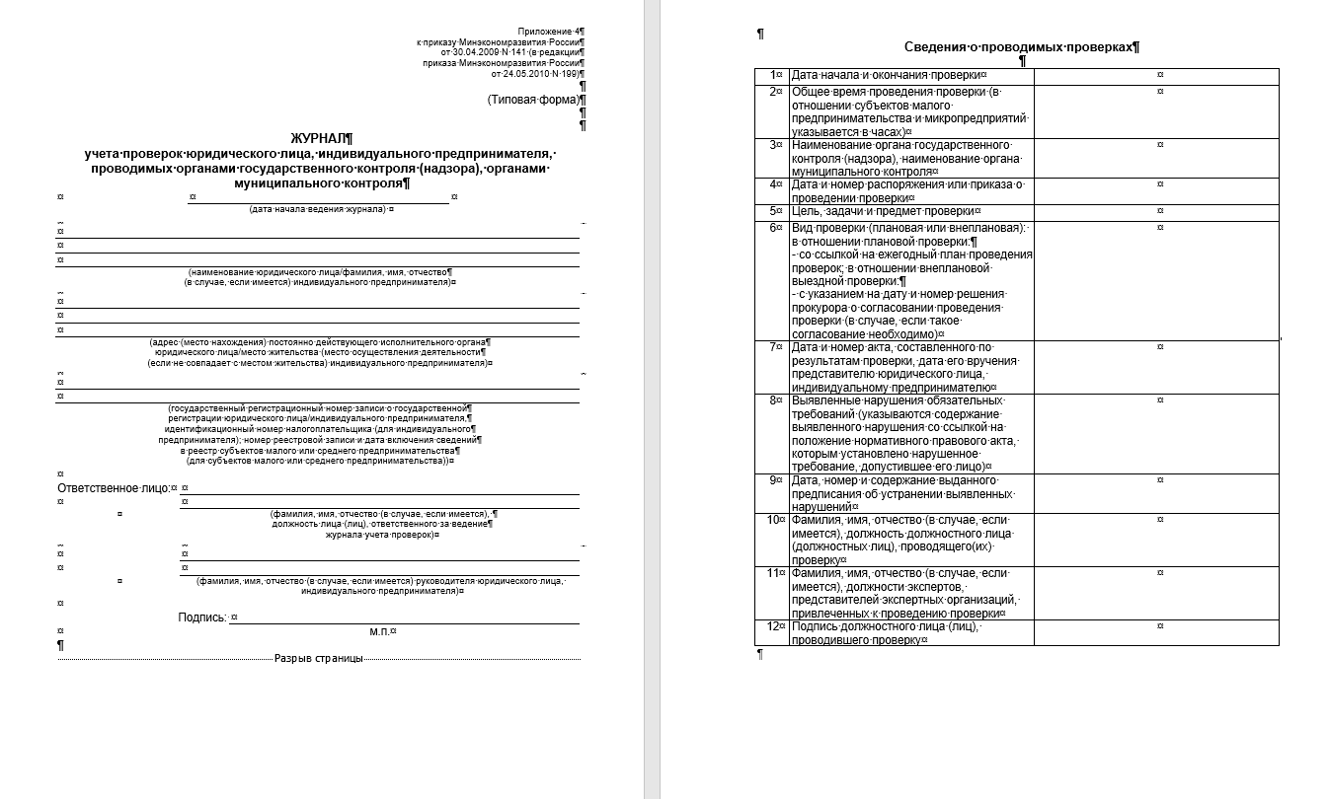

Slide 16
Обследование, выемка и обыск.
 | Обследование | Выемка | Обыск
Основание | Распоряжение о производстве обследования | Постановление о производстве выемки (обыска)
Полномочия по вскрытию помещений | Только с согласия уполномоченного лица | Без согласия уполномоченного лица, но обязательно с понятыми или видеофиксацией
Обыск сотрудников и их личных вещей | Только с согласия сотрудников
Возможность сотрудников покинуть помещение | Сотрудники могут покинуть помещение | Определяет следователь, он может запретить пользоваться телефоном и разговаривать друг с другом

Slide 17
Что могут делать сотрудники
Любых органов Налоговых органов
Проводить выемку, осмотр
Истребовать документы
Проводить инвентаризацию
Запросить пояснения
Привлекать специалиста
или переводчика
Назначать экспертизу
Проводить допрос
Свидетелей

Slide 18
Что не могут делать сотрудники
Проверять исполнение требований вне пределах компетенции, или по нормативам актов СССР, РСФСР
Нарушать сроки проведения проверки
Проводить проверку без уполномоченного лица
Требовать оплаты проведения проверки, истребовать документы, не относящиеся к проверкам
Нарушать правила распространения данных о проверках

Slide 19
Что не могут делать сотрудники налоговых органов
Не вправе открывать/вскрывать любые двери
Не праве привлекать к ответственности за правонарушение, выявленное в ходе дополнительных мероприятий
Не могут обыскивать сотрудников
Не вправе проводить одинаковые типы проверок за один и тот же период

Slide 20
Виды ответственности и санкции за нарушения, выявленные в ходе налоговых проверок
Предписание
Принятие контрольных мер
Изъятие продукции
Налоговая
Административная
Уголовная

Slide 21
1
Нарушение существенных условий проведения проверки;
2
Нарушение порядка привлечения экспертов;
Основания для признания результатов проверки недействительными
3
Нарушение оснований проведения внеплановой проверки;
4
Проведение проверки без приказа;
5
Получение документов, не относящихся к предмету проверка
6
Непредоставление акта проверки

Slide 22
0
Основания для обжалования результатов выездной налоговой проверки
Любые нарушения;
Нарушение права налогоплательщика на участие в процедуре (безусловное основание для отмены);
Нарушение порядка получения доказательств;
Формальные обстоятельства;
Существенные и несущественные нарушения, содержащиеся в решении по результатам выездной налоговой проверки;

Slide 23
ПОРЯДОК ОБЖАЛОВАНИЯ
Обязателен досудебный порядок обжалования в вышестоящем налоговом органе.
Орган, который проводил налоговую проверку | Орган, в который следует подать жалобу
- Управление ФНС России; - Межрегиональная инспекция ФНС России по крупнейшим налогоплательщикам; - Межрегиональная инспекция ФНС России по федеральному округу | ФНС России
- районная, межрайонная или иная инспекция ФНС России | Управление ФНС России по субъекту РФ

Slide 24
Апелляционное досудебное обжалование
Предмет обжалования – не уступившее в силу решение.
2. Срок на подачу жалобы – до вступления решения в силу, т.е. один месяц.
3. Обжалуется в вышестоящий орган через орган, принявший решение .
4. Соблюсти требования по заполнению жалобы (ст. 139.2 НК РФ).
5. Не соблюдение требований, предъявляемых в жалобе влечёт оставление жалобы без рассмотрения.

Slide 25
Обычное досудебное обжалование
Предмет обжалования вступившее в силу решение.
2. Срок на подачу жалобы – 1 год с даты вынесения решения.
3. Обжалуется в вышестоящий орган через орган, принявший решение .
4. Соблюсти требования по заполнению жалобы (ст. 139.2 НК РФ)
5. Не соблюдение требований ,предъявляемых в жалобе влечёт оставление жалобы без рассмотрения.

Slide 26
1
Рассматривается без вызова сторон;
Порядок рассмотрения жалоб
2
Срок рассмотрения – 1 месяц, но может быть продлён.

Slide 27
Судебное обжалование

Slide 28
Как подготовиться к проверке
Ознакомиться с графиком проверок.
Проверить наличие уведомления.
Составить чек-лист для сотрудников.
Провести внутренний аудит.
В налоговых проверках – просчитать риски.
Чтобы бесплатно получить пример чек-листа для сотрудников напиши «хочу чек лист» на почту:
advokatdanilov@hotmail.com

Slide 29
1
Обследование;
Полицейская проверка
Возможные мероприятия
2
Опрос;
3
Обыск;
4
Допрос.

Slide 30
Налоговые проверки: за что налоговики доначисляют компаниям миллионы.
П. 1 ст. 54.1 НК РФ
Не допускается уменьшение налогоплательщиком налоговой базы и (или) суммы подлежащего уплате налога в результате искажения сведений о фактах хозяйственной жизни, об объектах налогообложения, подлежащих отражению в налоговом и (или) бухгалтерском учете либо налоговой отчётности налогоплательщика.
Если искажений нет, то должно быть соблюдено два условия:
основной целью совершения сделки не являются неуплата (неполная уплата) суммы налога;
обязательство по сделке исполнено лицом, являющимся стороной договора, заключенного с налогоплательщиком, и (или) лицом, которому обязательство по исполнению сделки передано по договору или закону.

Slide 31
Технические/транзитные компании
Как проверить:
Запросить у налоговых органов сведения о добросовестности;
Обратиться на сайт ФАС;
Обоснование выбора контрагента;
Сохранение деловой переписки.

Slide 32
Дробление бизнеса
Что доказывают НО:
Налоговую выгоду;
Наличие общего управления;
Формальное разделение бизнеса.

Slide 33
Переквалификация движимого имущества в недвижимое
Признаки объекта недвижимости:
Имеет самостоятельное функциональное назначение;
Неразрывно связан с землёй;
Возведён правомерно.

Slide 34
Зарплатные схемы
Виды:
Оформление своих сотрудников как самозанятых и ИП ;
Ученический договор;
«Супер зарплаты» (при достижении предельной базы по взносам, они снижаются);
Компенсационные выплаты при увольнении;
Выплаты, не облагаемые взносами (дивиденды, проф. подготовка, мед страхование и др);
Замена части зарплаты соц. пакетом.

Slide 35
Проверка Роспотребнадзора,
самые «популярные» нарушения
Нет журнала измерения температуры персонала и термометра
Не проводится дезинфекция помещений
Нет приборов для
обеззараживания воздуха
Нет маркировки уборочного инвентаря
Недостаточный запас масок и средств дезинфекции
Нет входного контроля, сотрудники не носят СИЗ
Нет антисептиков, сертификата на дезинфицирующее средства
Нет обеспечено социальное дистанцирование, не назначен ответственный за профилактику

Slide 36
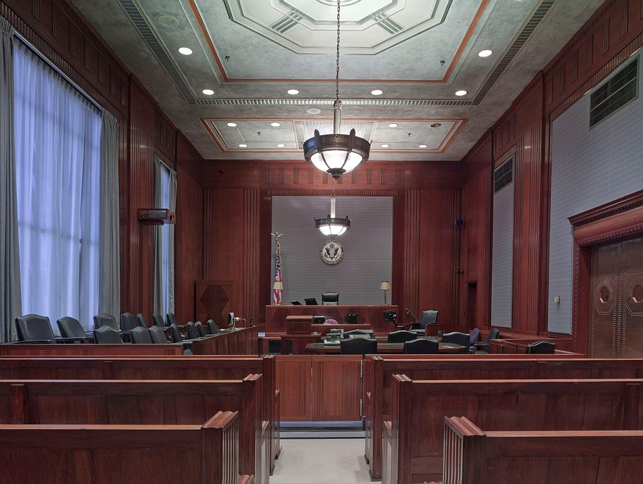
1
Временный запрет работы;
Возможные последствия нарушений
2
Предписание;
Штраф для Директора и Организации (от 50 до 150 тысяч рублей) и Организации (от 200 до 500 тысяч рублей);;
3
Приостановление деятельности.
4

Slide 37
Оспаривание предписания Роспотребнадзора в досудебном порядке
Оспаривание предписания Роспотребнадзора в судебном порядке
Ответчик

Slide 38
Проверка государственной инспекции труда. Выявляемые нарушения.
Компания нарушает требования охраны труда
Компания не прописывает в правилах внутреннего трудового распорядка все необходимые ведения
Компания нарушает правила выплаты зарплаты
Компания нарушает требования к содержанию трудовых договоров
Компания неправильно ведёт книгу учёта движения трудовых книжек

Slide 39
1
Контрольная закупка;
2
Мониторинговая закупка;
Новые виды проверок с 01 июля 2021 года
3
Выборочный контроль;
4
Инспекционный визит;
5
Рейдовый осмотр;
6
Документарная и выездная проверки.

Slide 40
1
Информирование;
2
Обобщение правоприменительной практики;
Профилактические мероприятия
3
Меры стимулирования добросовестности;
4
Объявление предостережения;
5
Консультирование;
6
Самообследование.

Slide 41
Риск-ориентированный подход:
Главное – не количество нарушений,
а предотвращенный вред.

Slide 42
Резюме

Slide 43
Выездные и камеральные проверки: не так страшен дьявол, если знать мелочи

